Slide 1
Из опыта проведения научно-практической конференции (с международным участием) «Развитие научно-технического творчества детей и молодежи»
Васинова Наталья Дмитриевна, заведующий методическим отделом МБУ ДО «ЦДО»

Slide 2
Образовательная робототехника
Образовательная робототехника - одно из наиболее перспективных направлений развития системы технического творчества и является инновационной технологией обучения, интегрирующая знания о физике, мехатронике, технологии, математике и ИКТ, и позволяющее вовлечь в процесс научно-технического творчества учащихся разных возрастов.

Slide 3
Образовательная робототехника
«…Образование должно соответствовать целям опережающего развития:
Изучение не только достижений прошлого, но и технологий будущего.
Обучение, ориентированное как на знаниевый, так и деятельностный аспекты содержания образования.
Уже в школе дети должны получить возможность раскрыть свои способности, подготовиться к жизни в высокотехнологичном конкурентном мире.
Воспитать поколение свободных, образованных, творчески мыслящих граждан возможно только в современной образовательной среде. Важно не просто создать её, но и эффективно использовать.
(Национальная образовательная инициатива "Наша новая школа", утвержденная Д.А. Медведевым 04.02.2010 Пр.-271)

Slide 4
Образовательная робототехника
Послание президента В.В. Путина Правительству РФ от 03.07.2014г.
«…О разработке комплексных мер по созданию условий для развития дополнительного образования детей в сфере научно-технического творчества, в т.ч. Робототехники»

Slide 5
Образовательная робототехника
Приказ Министерства образования и науки Российской Федерации №1577 от 31 декабря 2015 г. «О внесении изменений в ФГОС ООО, утвержденный приказом Министерством образования и науки Российской Федерации № 1897 от 17 декабря 2010 г.».
Федеральный государственный образовательный стандарт среднего (полного) общего образования (утвержден приказом Министерства образования и науки Российской Федерации № 413 от 17 мая 2012).
Концепция развития математического образования в Российской Федерации (Распоряжение Правительства РФ от 24 декабря 2013 г. № 2506-р), Приказ МО и науки РФ от 3 апреля 2014 года № 265 «Об утверждении плана мероприятий по реализации Концепции развития математического образования в Российской Федерации на 2014-2020 г.г.».
Примерная основная образовательная программа основного общего образования (одобрена Федеральным учебно-методическим объединением по общему образованию, Протокол заседания от 8 апреля 2015 г. № 1/15)
Приказ № 336 от 30 марта 2016 г. «Об утверждении перечня средств обучения и воспитания, необходимых для реализации образовательных программ начального, основного общего и среднего общего образования, соответствующих современным условиям обучения, необходимого при оснащении общеобразовательных организаций в целях реализации мероприятий по содействию созданию в субъектах Российской Федерации (исходя из прогнозируемой потребности) новых мест в общеобразовательных организациях, критериев его формирования и требований к функциональному оснащению, а также норматива стоимости оснащения одного места обучающегося указанными средствами обучения и воспитания» (кабинет информатики – стр. 36, подраздел 19).

Slide 6
Образовательная робототехника
ФЕДЕРАЛЬНЫЙ ГОСУДАРСТВЕННЫЙ ОБРАЗОВАТЕЛЬНЫЙ СТАНДАРТ
«…занятия по робототехнике предоставляют возможности для формирования важнейших компетенций, обозначенных в стандартах. Это и навыки проведения экспериментального исследования, и понимание межпредметных связей, развитие творческого, образного, пространственного, логического, критического мышления, развитие коммуникативной компетенции».
КОНЦЕПЦИЯ РАЗВИТИЯ МАТЕМАТИЧЕСКОГО ОБРАЗОВАНИЯ
«… форсированное развитие математического образования обеспечивает прорыв в таких областях как информационные технологии, моделирование в машиностроении»;
«…необходимо обеспечить широкий спектр математической активности, прежде всего это решение логических и арифметических задач, а также построение алгоритмов в визуальной и игровой среде. Робототехника как раз направлена на развитие алгоритмического мышления и позволяет в игровой форме понять принципы моделирования».

Slide 7
Образовательная робототехника
Федеральная целевая программа «Развитие дополнительного образования детей в РФ до 2020 года»
В программе в качестве одного из приоритетных направлений обозначено развитие научно- технического творчества детей, в том числе робототехники.

Slide 8
Образовательная робототехника
Послание Президента Федеральному Собранию 1 декабря 2016 года
«…В школе нужно активно развивать творческое начало, школьники должны учиться самостоятельно мыслить, работать индивидуально и в команде, решать нестандартные задачи, ставить перед собой цели и добиваться их, чтобы в будущем это стало основой их благополучной интересной жизни.
Важно воспитывать культуру исследовательской, инженерной работы.
За ближайшие два года число современных детских технопарков в России возрастёт до 40, они послужат опорой для развития сети кружков технической направленности по всей стране. К этой работе должны подключиться и бизнес, и университеты, исследовательские институты, чтобы у ребят было ясное понимание: все они имеют равные возможности для жизненного старта, что их идеи, знания востребованы в России, и они смогут проявить себя в отечественных компаниях и лабораториях.
В основе всей нашей системы образования должен лежать фундаментальный принцип: каждый ребёнок, подросток одарён, способен преуспеть и в науке, и в творчестве, и в спорте, в профессии и в жизни. Раскрытие его талантов – это наша с вами задача, в этом – успех России.

Slide 9
Заседание городского методического совета 14.12.2016
«Об использовании образовательной робототехники в условиях реализации ФГОС» (Васинова Н.Д. – менеджер – методист управления образования и молодежной политики Администрации города Смоленска)

Slide 10
Образовательная робототехника
Возможности использования образовательной робототехники
1. Использование робототехнических комплектов непосредственно в учебном процессе на уроке. Это могут быть уроки информатики, математики, технологии, физики, окружающего мира, химии, астрономии, биологии, экологии.
2. Робототехника в рамках внеурочной исследовательской деятельности.
3. Робототехнические центры, кружки и клубы на базе дополнительного образования, профильные лагерные смены.
4. Популяризация образовательной робототехники и научно-технического творчества как форм досуговой деятельности учащихся учебных заведений дошкольного, общего и дополнительного образования.

Slide 11
Решение МС: с целью создания условий для развития образовательной робототехники в муниципальных образовательных учреждениях и учреждениях дополнительного образования:
Обобщить имеющийся опыт использования образовательной робототехники (МБОУ «Гимназия № 4», «СШ № 27 им. Э.А. Хиля», «Гимназия № 1 им. Н.М. Пржевальского».
Организовать в 2017-2018 году работу городской творческой группы по образовательной робототехнике.
Провести городской конкурс проектов по образовательной робототехнике.
Руководителям образовательных учреждений и учреждений дополнительного образования:
Рассмотреть вопрос использования образовательной робототехники на уроках, в рамках внеурочной деятельности и дополнительного образования детей.
Предусмотреть финансовые средства на приобретение оборудования для внедрения робототехники в образовательный процесс.
Использовать ресурсы сетевого взаимодействия с учреждениями высшего профессионального образования, центрами дополнительного образования по образовательной робототехнике.

Slide 12
Конкурс проектов по образовательной робототехнике
16 мая в Информационном центре по атомной энергии прошел конкурс проектов по образовательной робототехнике среди школьников Смоленска и смоленской области, увлекающихся моделированием и активно занимающихся в технических кружках.
Организаторами конкурса стали управление образования и молодежной политики Администрации города Смоленска, МБУ ДО «ЦДО», СмолГУ, Информационного центра по атомной энергии.

Slide 13
Конкурс проектов по образовательной робототехнике

Slide 14
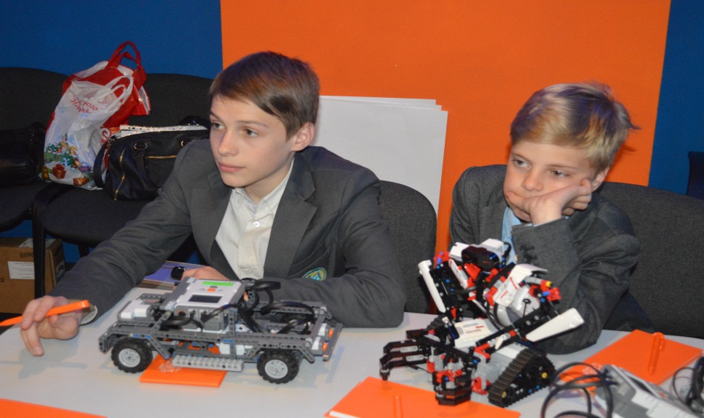
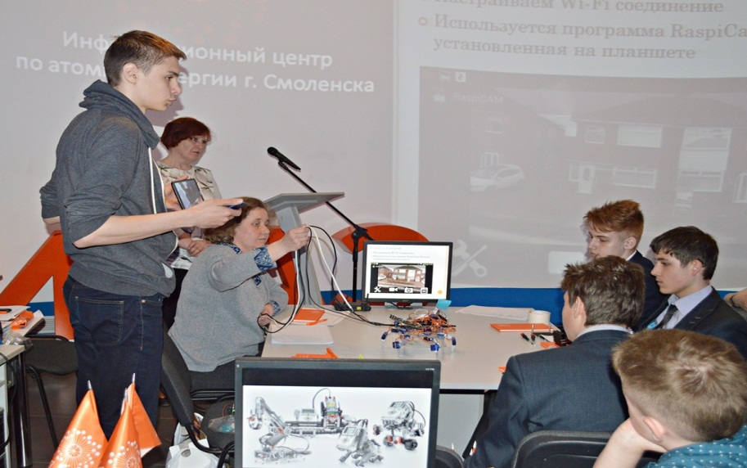
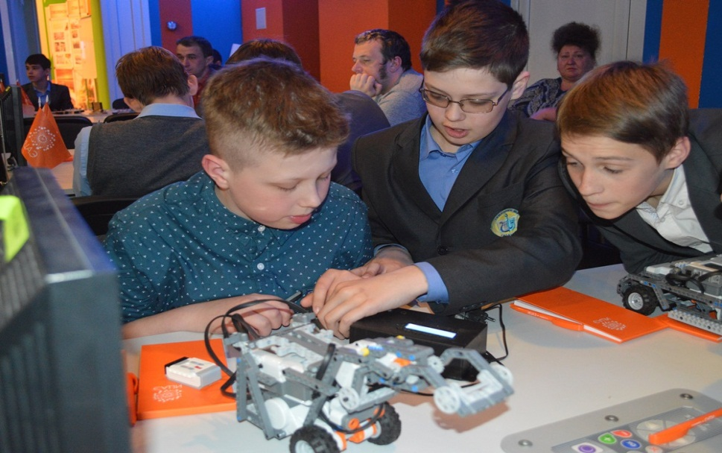
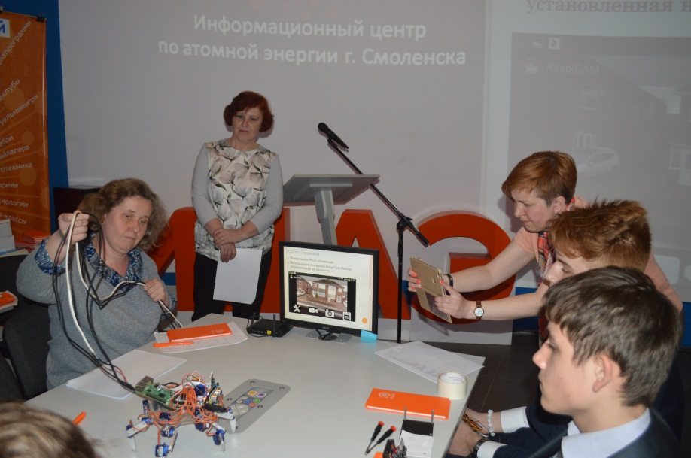
Конкурс проектов по образовательной робототехнике

Slide 15
Конкурс проектов по образовательной робототехнике
В конкурсе проектов приняли участие обучающиеся:
МБОУ «Гимназия № 4»;
«СШ № 27 им. Э.А. Хиля»,
«СШ № 26 им. А.С. Пушкина»,
«СШ № 39»,
очно-заочной физико-математическая школа при физико-математическом факультете ФГБОУ ВО «СмолГУ»,
СОГБУДО «Центр развития творчества детей и юношества» города Смоленска,
СОГБОУИ «Лицей имени Кирилла и Мефодия»,
Академия гениев,
МБУ ДО «Центр детского творчества» города Ярцево.

Slide 16
Конкурс проектов по образовательной робототехнике
Будущие инженеры представили на суд жюри 17 проектов, среди которых:
метеостанция на базе микроконтроллера Arduino,
логические элементы,
модель цифрового счетчика,
прототип подъемного устройства для людей с ограниченными возможностями и многие другие.

Slide 17
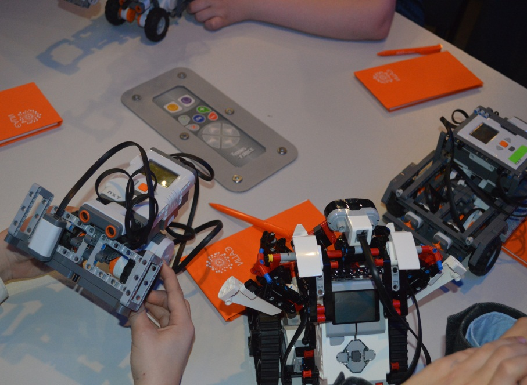
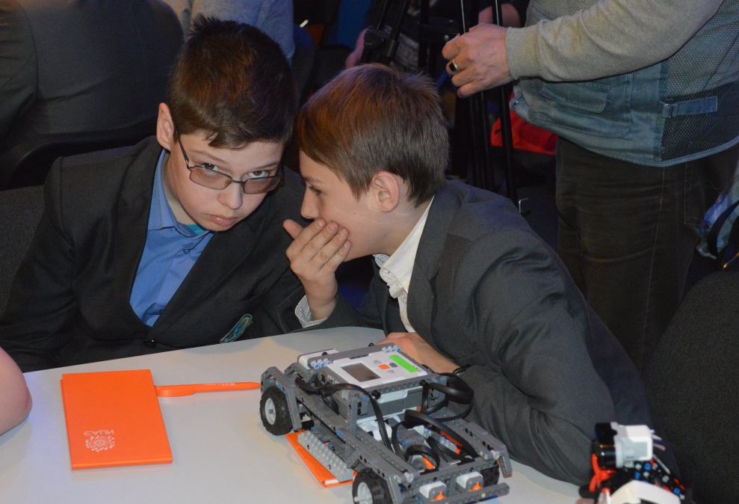
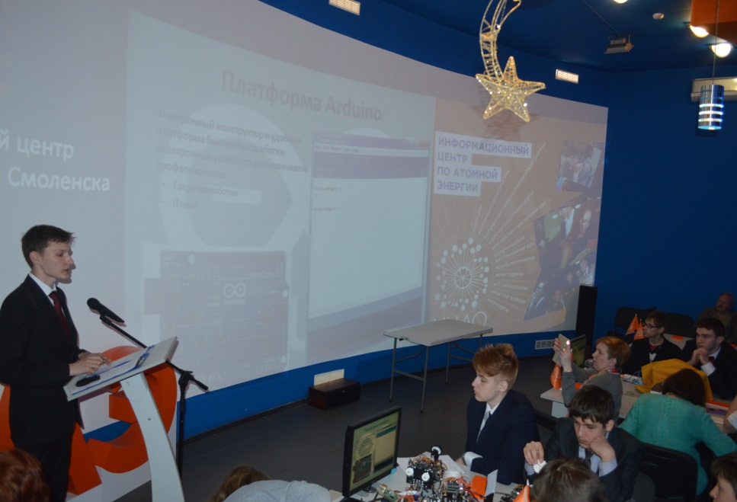
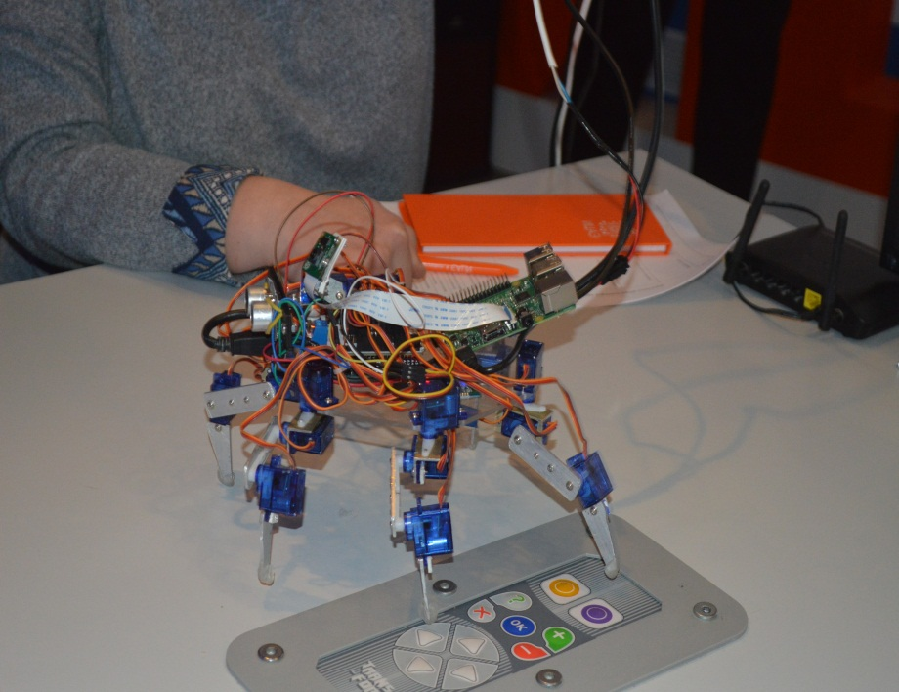
Конкурс проектов по образовательной робототехнике

Slide 18
Конкурс проектов по образовательной робототехнике
Большое впечатление на членов жюри и гостей Центра произвели роботы:
робот-кот, реагирующий на поглаживания и препятствия,
робот-гексапод, похожий на паука, умеющий самостоятельно снимать на камеру,
робот-танк,
шагающая машинка, которая в будущем может применяться для марсохода,
танцующий человек.

Slide 19
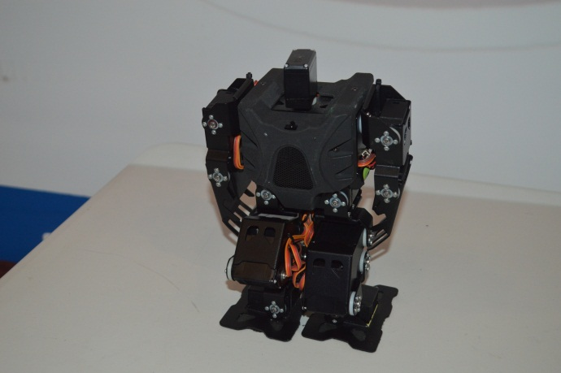
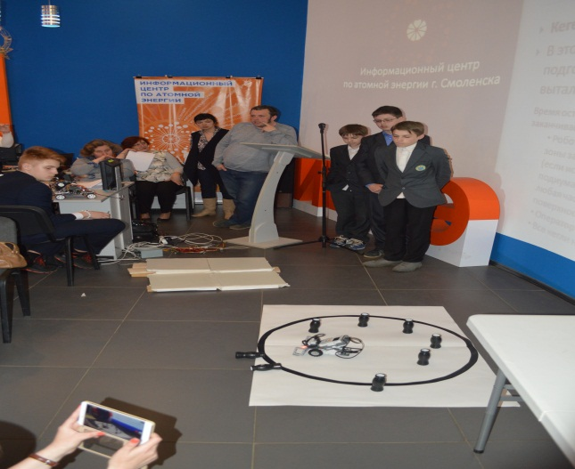
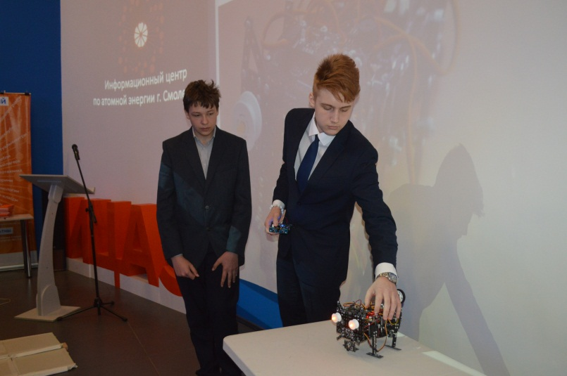
Конкурс проектов по образовательной робототехнике

Slide 20
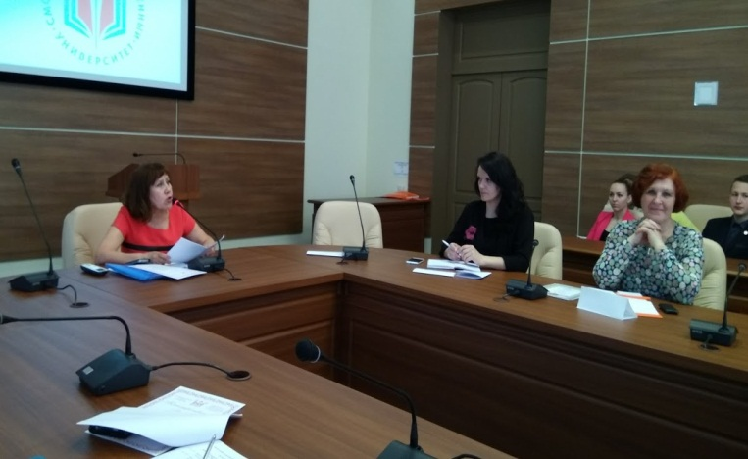
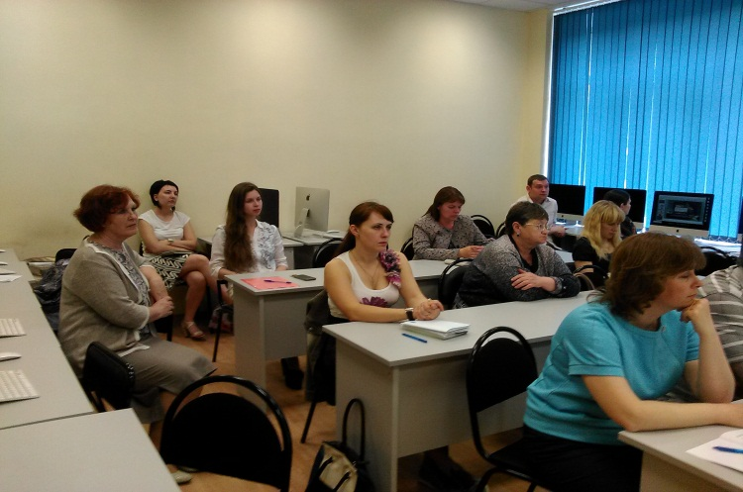
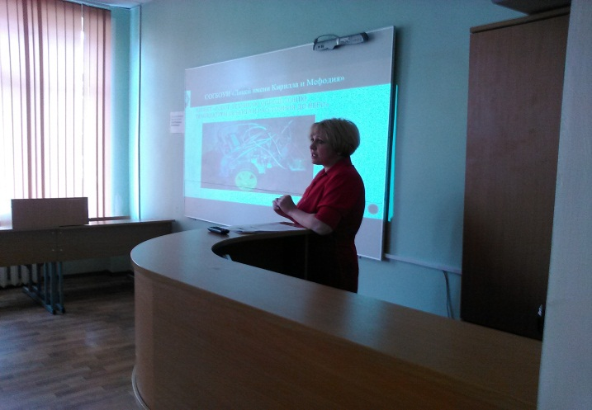
Всероссийской научно-практической конференции «Развитие научно-технического творчества детей и молодежи» 30-31 мая 2017 года на базе СмолГУ

Slide 21
Всероссийской научно-практической конференции «Развитие научно-технического творчества детей и молодежи»
Организаторами конференции стали СмолГУ, управление образования и молодежной политики Администрации города Смоленска, МБУ ДО «ЦДО» при поддержке Информационного центра по атомной энергии в городе Смоленске.
Цель научно-практической конференции: популяризация и развитие образовательной робототехники как одного из направлений современных технологий в дополнительном образовании обучающихся.

Slide 22
Всероссийской научно-практической конференции «Развитие научно-технического творчества детей и молодежи»
В рамках конференции работали 16 площадок: выставок - 4, мастер-классов – 8, секционных заседаний - 4.
В общей сложности выставки и мастер-классы посетили около 500 человек.
В работе пленарного заседания приняли участие 90 человек, в работе секций 82 человека.
Конференция объединила на одной площадке выставку технических разработок, рисунков и поделок по робототехнике, мастер-классы учителей по 3D моделированию и прототипированию.

Slide 23
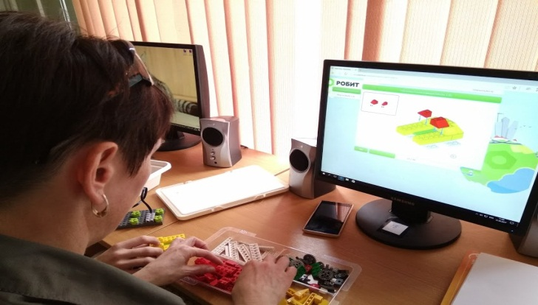
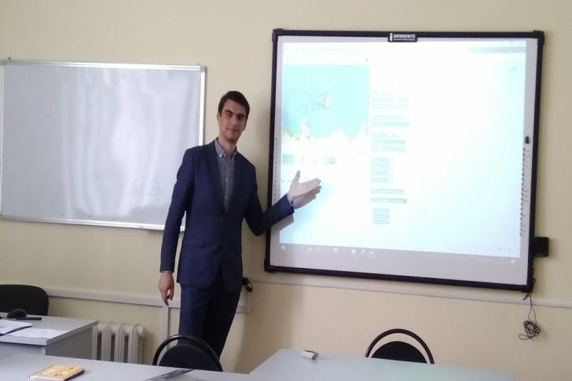
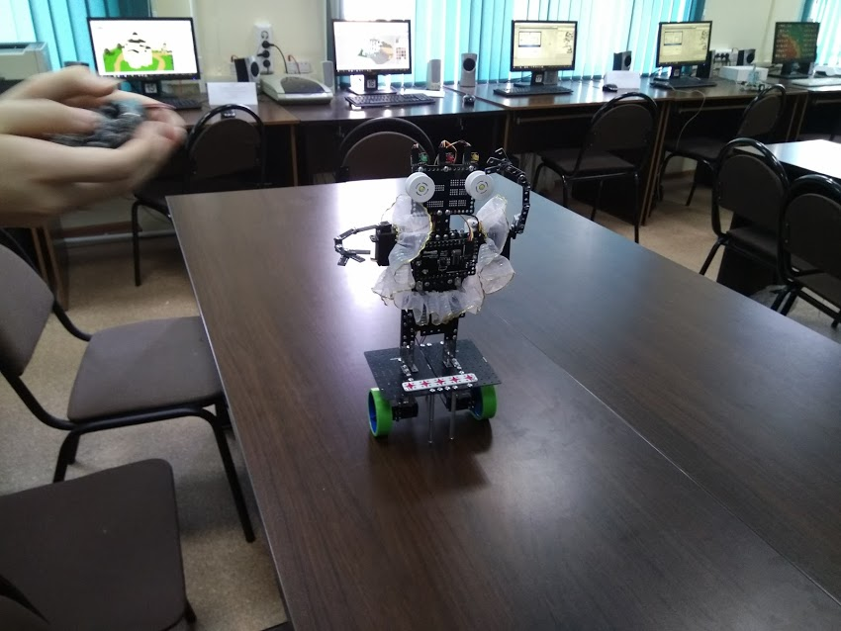
Всероссийской научно-практической конференции «Развитие научно-технического творчества детей и молодежи»

Slide 24
План проведения НПК
Мероприятия | Ответственные | Участники
Пленарное заседание, награждение победителей и призеров конкурса по образовательной технике | Сенькина Гульжан Ержановна, профессор, зав.кафедрой информационных и образовательных технологий, доктор педагогических наук СмолГУ, Васинова Наталья Дмитриевна - .. | Руководители ОУ, учителя – предметники (информатики и ИКТ, физики, технологии и др., педагоги доп. образования)
Экскурсия по физико – математическому факультету, выставка проектов (приборы, модели, программы, прототипы и др.). | Царенко Валентина Ивановна, доцент СмолГУ | Обучающиеся, педагоги
Мастер – классы по образовательной робототехнике: |  | Обучающиеся, педагоги
Робо –Робо | Зенчук Ирина Валерьевна, учитель информатики и ИКТ МБОУ «СШ № 27 им. Э.А. Хиля», педагог СОГБУДО «Центр развития творчества детей и юношества»
Lego | Луференков Максим Николаевич, учитель информатики и ИКТ МБОУ «Гимназия № 4», педагог СОГБУДО «Центр развития творчества детей и юношества»
Arduino | Самарина Анна Евгеньевна, кандидат педагогических наук, доцент СмолГУ
Scratchduino | Максимова Наталья Александровна, доцент кандидат педагогических наук СмолГУ

Slide 25
План проведения НПК
Секционные заседания по образовательной робототехнике, моделированию и прототипированию, информационным технологиям в естественно-научном образовании | Сенькина Гульжан Ержановна, профессор, зав.кафедрой информационных и образовательных технологий, доктор педагогических наук СмолГУ – общее руководство. Председатели секций: Самарина Анна Евгеньевна, доцент, кандидат педагогических наук; Киселева Маргарита Петровна, доцент, кандидат педагогических наук; Тимофеева Наталья Михайловна, доцент, кандидат педагогических наук; | Руководители ОУ, учителя – предметники (информатики и ИКТ, физики, технологии и др., педагоги доп. образования)
Мастер – классы по образовательной робототехнике, моделированию и прототипированию, программированию: |  | Обучающиеся, педагоги
Lego Wedo | Володченкова Ольга Анатольевна, Академия Гениев
Tinkercad | Киселева Маргарита Петровна, доцент кандидат педагогических наук СмолГУ
Sketch Up | Самарина Анна Евгеньевна, кандидат педагогических наук, доцент СмолГУ
Scratch | Петров Павел Владиславович, учитель информатики и ИКТ МБОУ «СШ № 17»

Slide 26
Участники конференции отметили, что подобные мероприятия – это тот инструмент, который позволяет вовремя заметить и поддержать технические таланты детей и молодежи, события такого уровня обогащают ученические и учительские сообщества новыми знаниями и намечают тенденции развития робототехники в будущем

